Slide 1
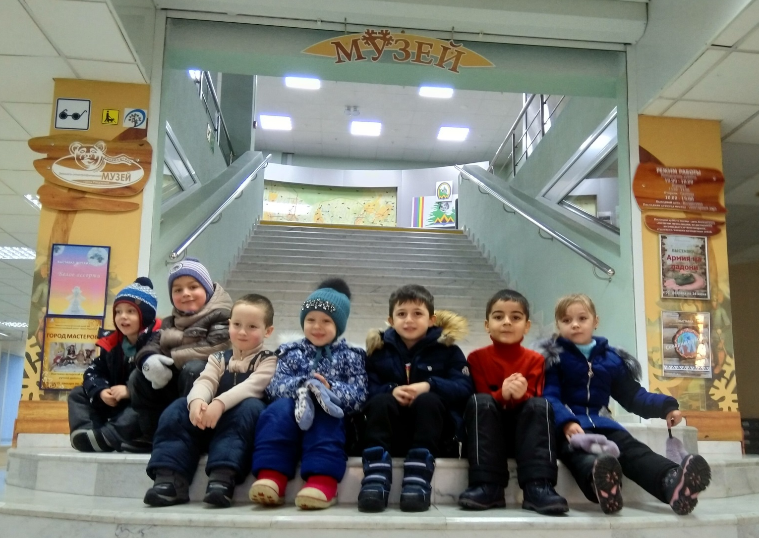
Муниципальное дошкольное образовательное учреждение
детский сад №5 «Росток»
«Экскурсия детей
в эколого-этнографический музей»
группа № 6 «Ромашка»

Slide 2
Музе́й - учреждение, занимающееся сбором, изучением, хранением и экспонированием предметов - памятников естественной истории, материальной и духовной культуры.
Цель экскурсии: приобщить детей к истории и культуре родного края посредством посещения городского музея.
Задачи:
закрепить у детей представление о музее;
продолжать формировать и углублять интерес к истории, культуре, людям родного края;
уточнить знания детей музейных терминов: музей, экскурсия, экскурсовод;
развивать монологическую речь, воспитывать бережное отношение к культурному наследию народов ХМАО-Югры;
развивать логическое мышление, любознательность, умение проводить сравнительный анализ;
формировать патриотические чувства, воспитывать любовь к родному краю, уважение к нашим предкам, гордость за свой народ.

Slide 3
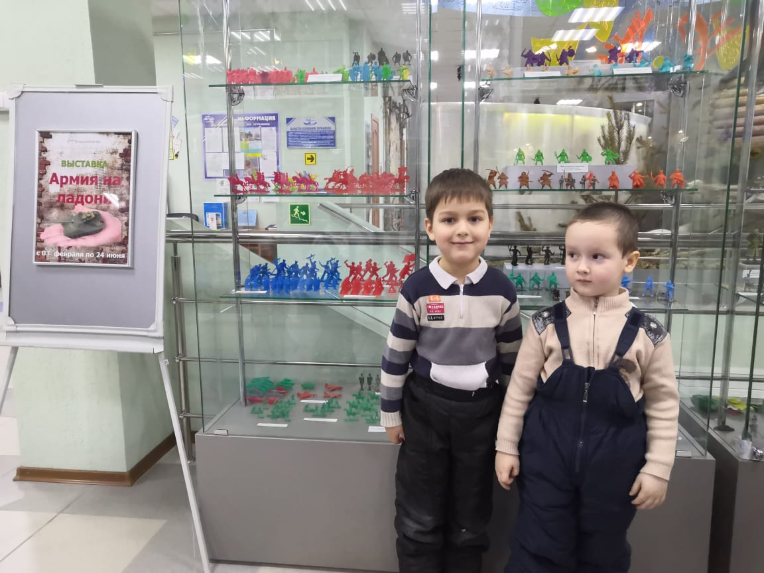
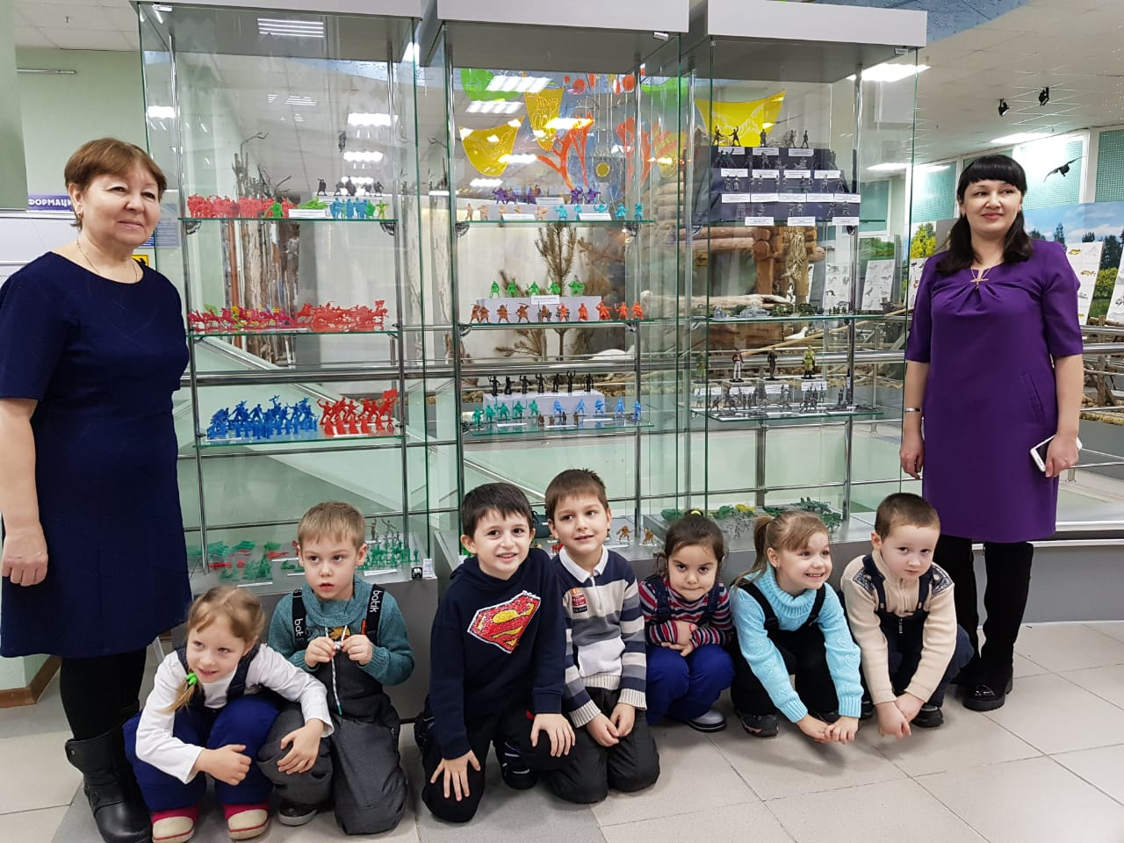
Рассматриваем выставку «Армия на ладони»

Slide 4
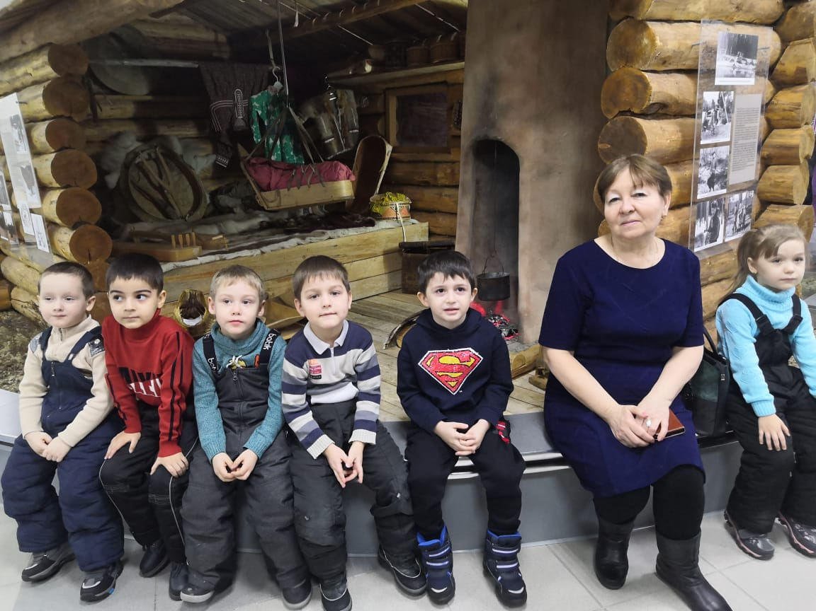
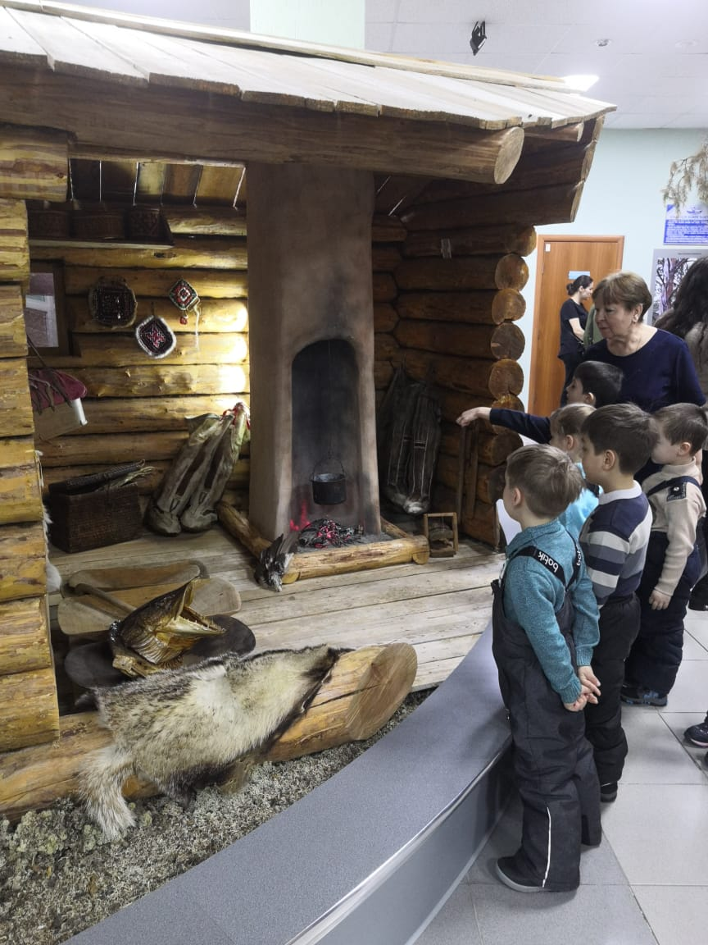
У жилища хантов

Slide 5
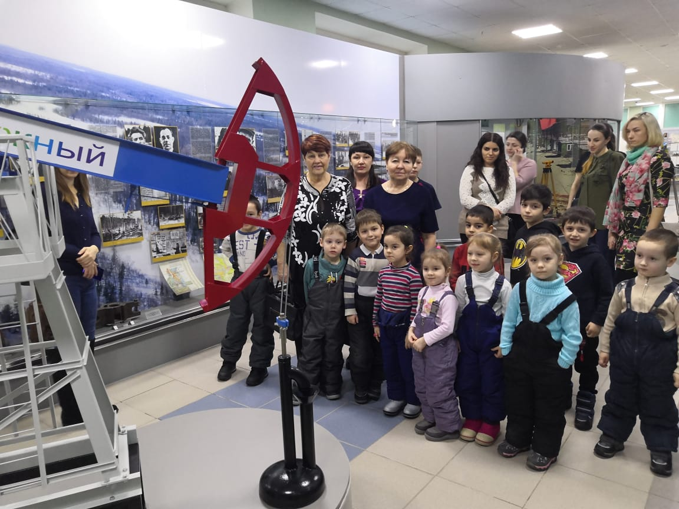
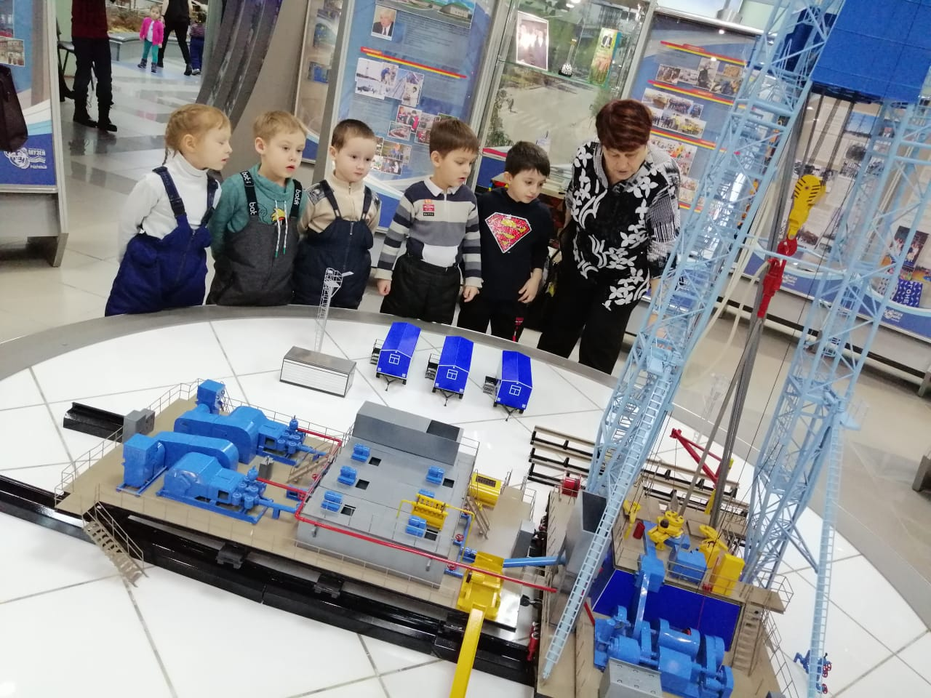
Наблюдаем за работой нефтяной качалки

Slide 6
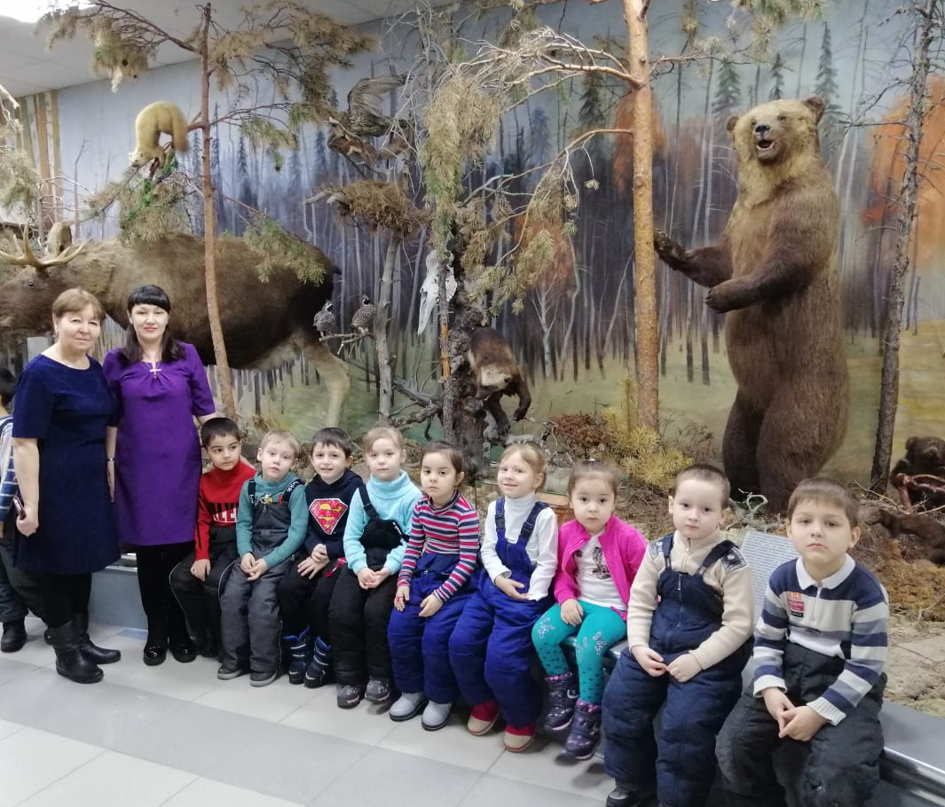
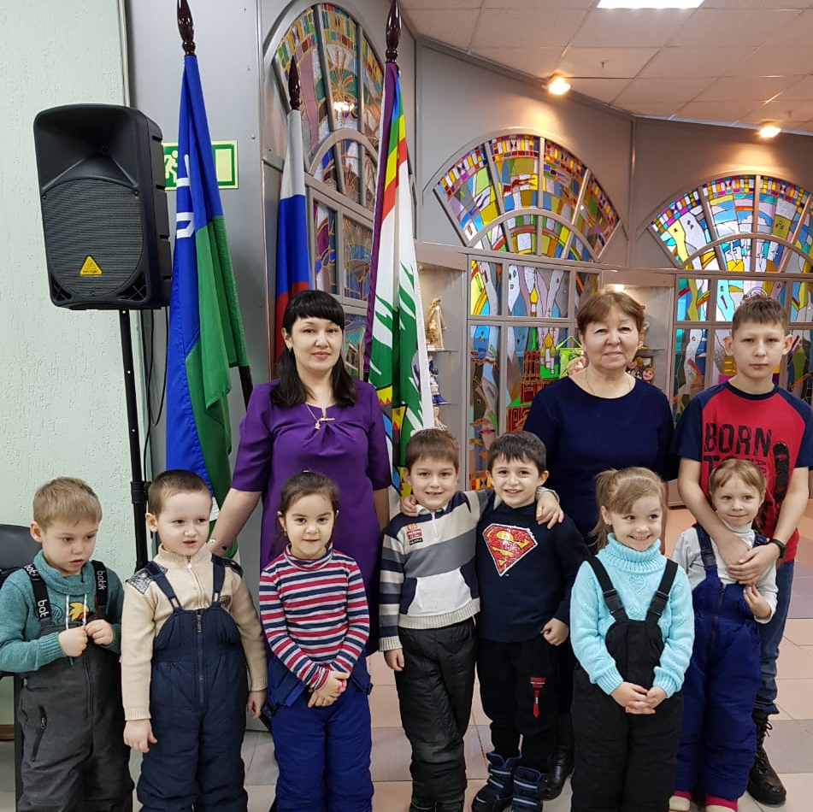
Экскурсия была полезной и интересной!

